Slide 1
운영체제론 실습 1주차

Slide 2
실습 조교 소개
2020년도 1학기 운영체제론 (오희국 교수님)
실습조교: 유동민
연구실: 제 3공학관 519-2호 정보보호연구실
담당 실습실: 제 3공학관 318호실 보안실습실
이메일: ehdals614@naver.com

Slide 3
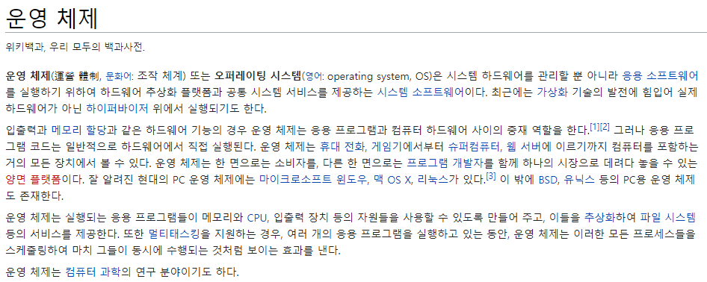
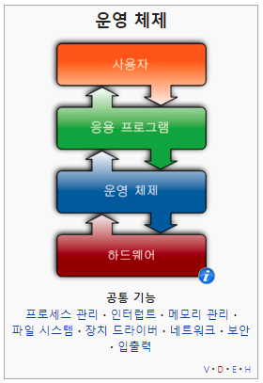
운영체제란

Slide 4
Why we use Linux?
세계적으로 널리 사용되는 운영체제
오픈소스
우수한 운영체제 프로그래머들이 개발
+ 커널이 작고 간소하다.

Slide 5
실습 진행 설명
프로젝트 설명
운영체제론 이론 시간에 습득한 내용 간단하게 요약설명
프로젝트 구현에 사용할 수 있는 간단한 예제 코드 및 설명
프로젝트 수행
각 팀으로 나뉘어 본 프로젝트에 대해 논의하고 수행
결과물 평가
각 팀으로 나뉘어 본 프로젝트에 대해 논의하고 수행

Slide 6
프로젝트 소개
프로젝트 제목 | 설명
운영체제 실습 환경 | 운영체제의 기본환경을 갖춘다
Linux 커널 모듈 작성해보기 | 커널에 기능을 추가하는 프로젝트
생일 목록 나타내는 모듈 추가하기 | Linked List, 커널 모듈 사용
UNIX쉘과 히스토리 기능 구현 | 프로세스 생성, 깊이 우선 탐색 사용
Sudoku 답 검증기 | 다중 스레드 사용
다중 스레드 정렬 응용 | 다중 스레드와 정렬 알고리즘 사용
잠자는 수업 조교 | 다중 스레드 동기화
식사하는 철학자 문제 | 적은 수의 포크를 가지고 어떻게 교대로 식사할 것인가
생산자-소비자 문제 | 세마포어 사용
은행원 알고리즘 | 다중 스레드 교착상태를 안전한 상태로 만듦
가상 메모리 매니저 정의하기 | 논리주소를 물리주소로 변환
Linux 시스템의 파일과 inode 관계 탐구 | 파일이 어떻게 inode로 나타나는가?

Slide 7
실습 환경 구성
Ubuntu 이미지 다운로드
Virtualbox 다운로드
Ubuntu 설치
Kernel 압축본 다운로드
Kernel 본격 설치

Slide 8
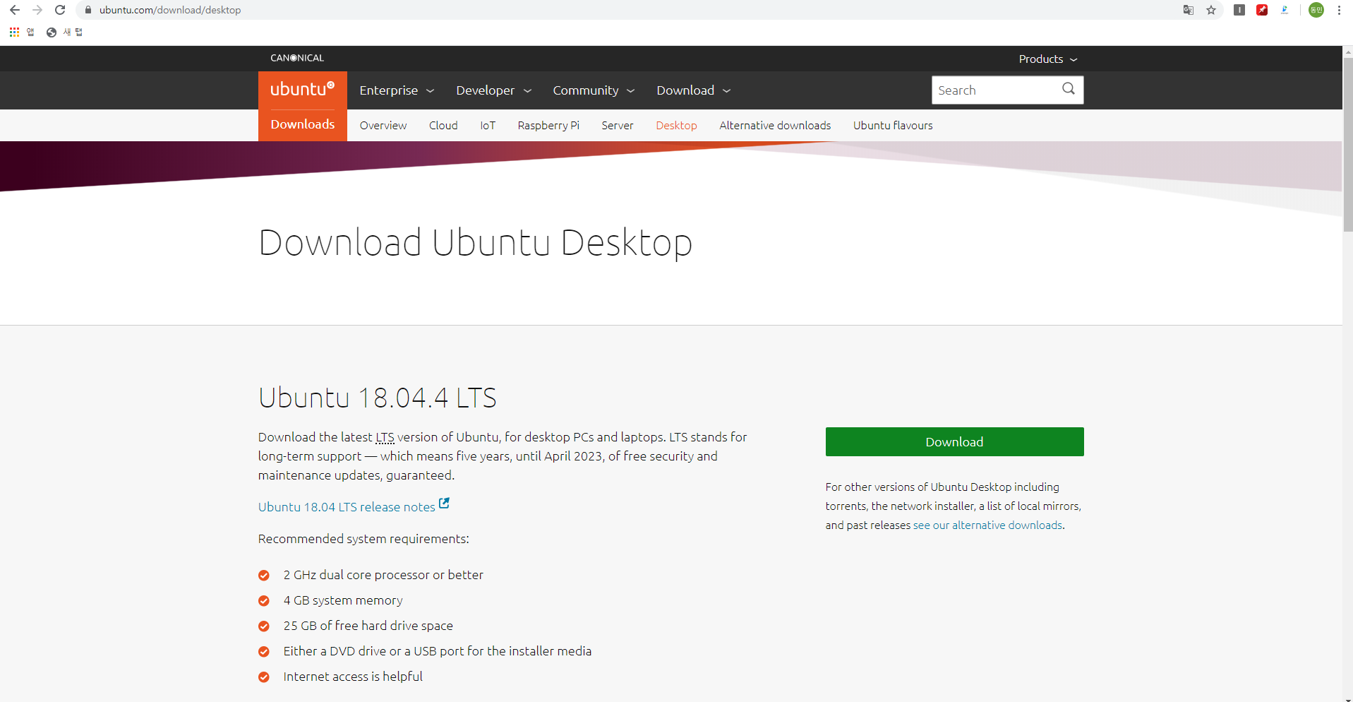
실습 환경 구성(Ubuntu 다운로드)
[Ubuntu 18.04.4 LTS] 버전 다운로드
https://ubuntu.com/download/desktop

Slide 9
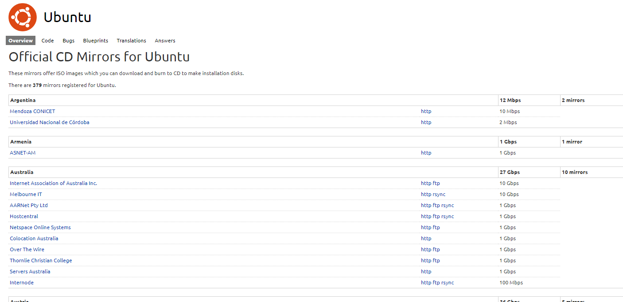
실습 환경 구성(Ubuntu 다운로드)
https://launchpad.net/ubuntu/+cdmirrors?_ga=2.14994166.1986148529.1584332001-183141395.1584332001 (미러사이트)

Slide 10
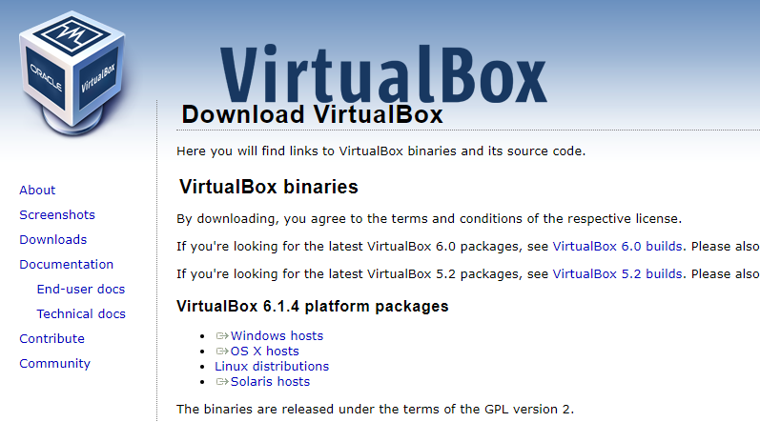
실습 환경 구성(VirtualBox 다운로드)
https://www.virtualbox.org/wiki/Downloads
사용 중인 운영체제에
맞는 VirtualBox 설치

Slide 11
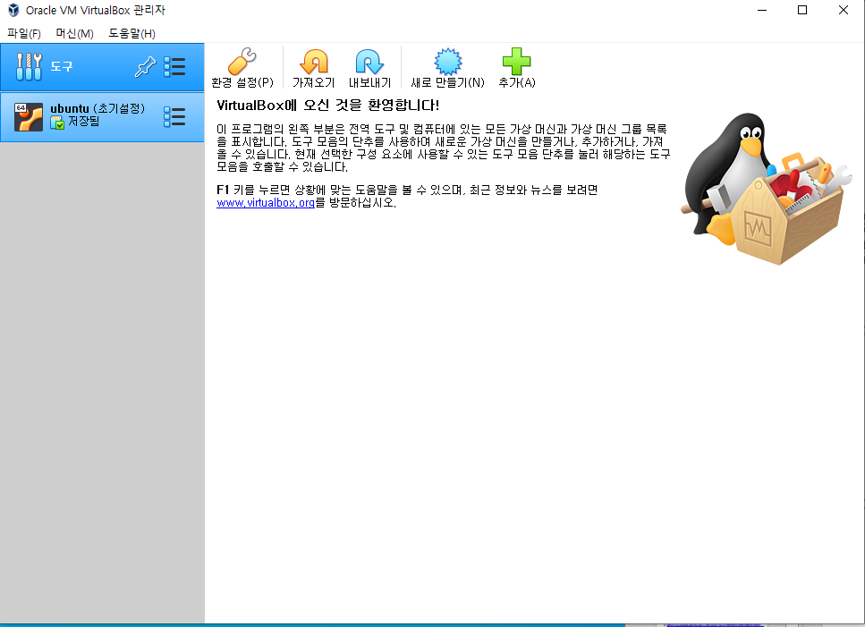
Linux 설치 (1)
VirtualBox 실행 – 새로 만들기

Slide 12
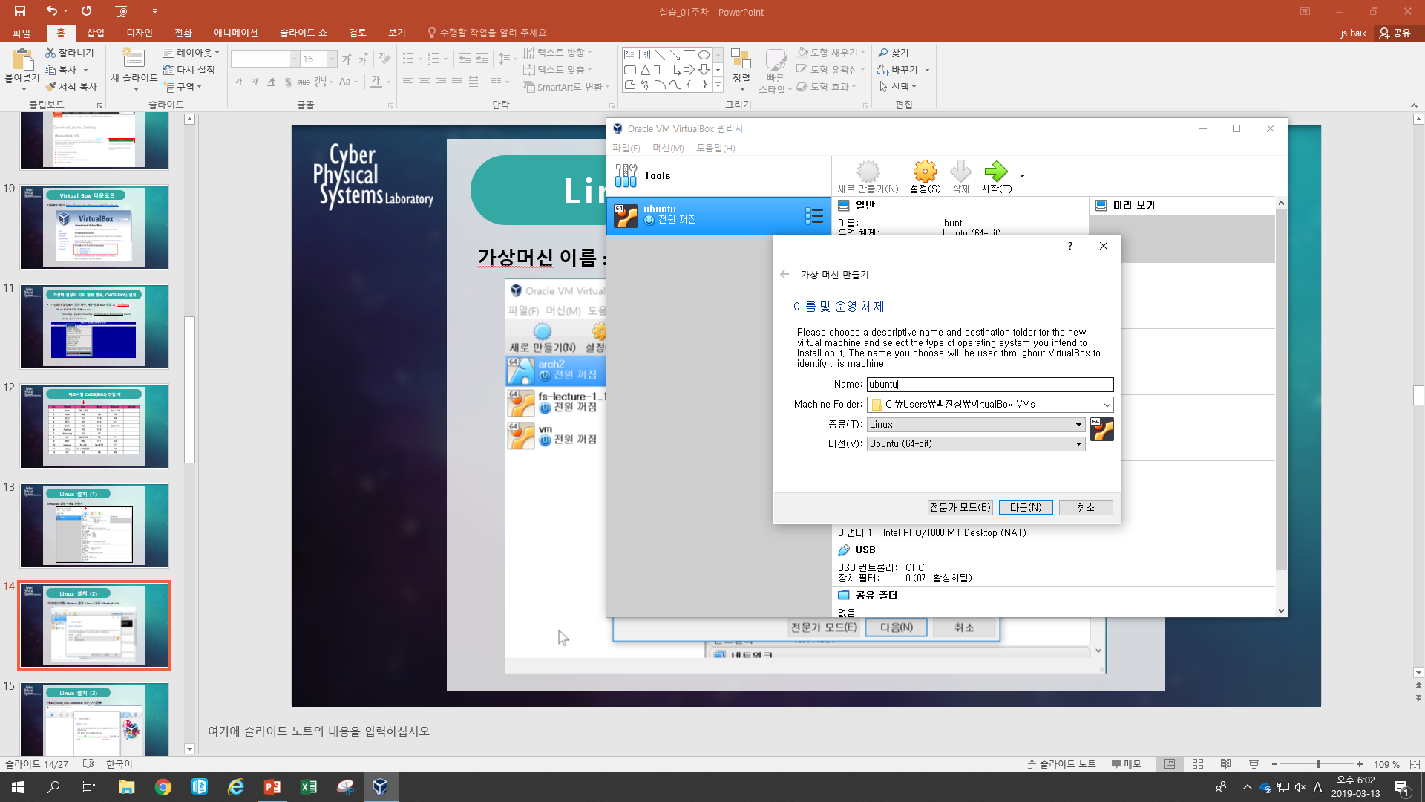
Linux 설치 (2)
가상머신 이름: ubuntu – 종류 : Linux – 버전 : Ubuntu(64-bit)
그대로 두는 것을 추천!

Slide 13
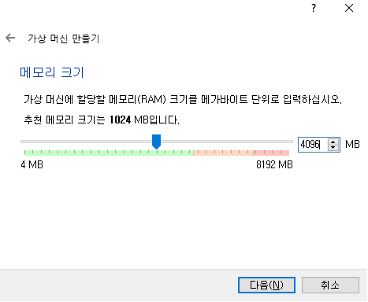
Linux 설치 (3)
메모리(RAM) : 2048MB 이상 (권장: 4096MB)

Slide 14
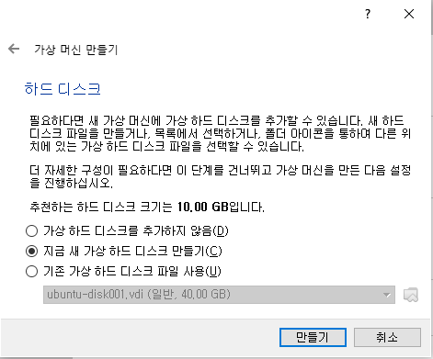
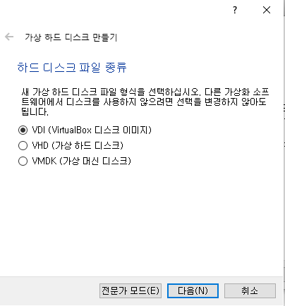
Linux 설치 (5)
하드 디스크: 새 가상 하드 디스크, VDI (VirtualBox 디스크 이미지)

Slide 15
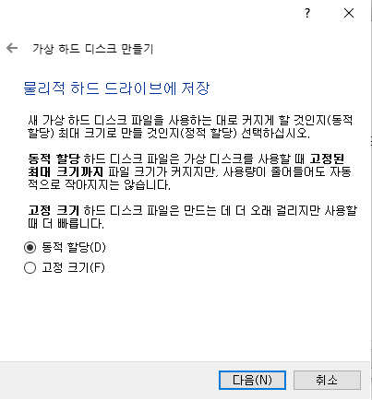
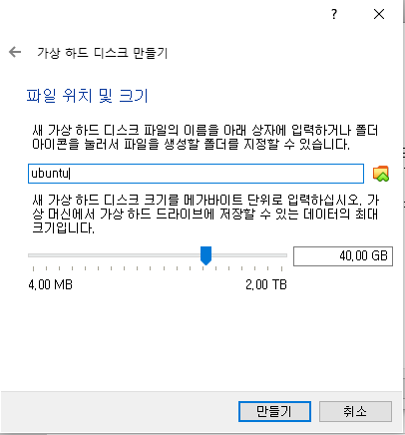
Linux 설치 (6)
하드 디스크: 동적 할당, 디스크 크기 설정 40 GB 이상

Slide 16
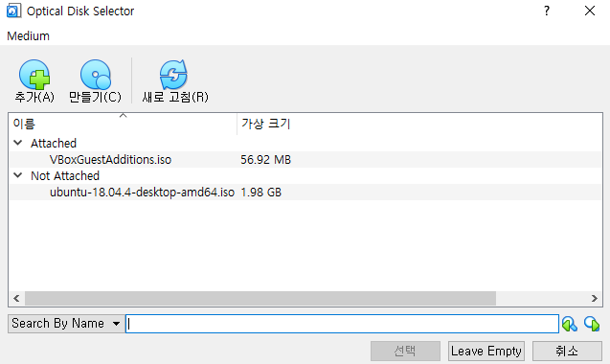
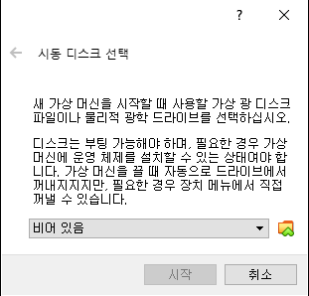
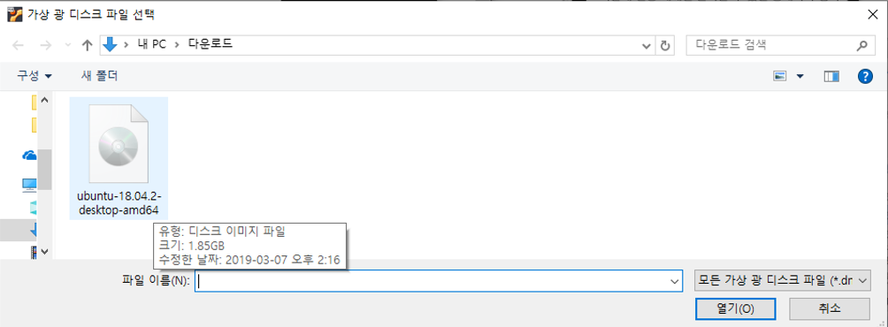
Linux 설치 (7)
시동디스크 선택:다운로드한 우분투 이미지 가져오기

Slide 17
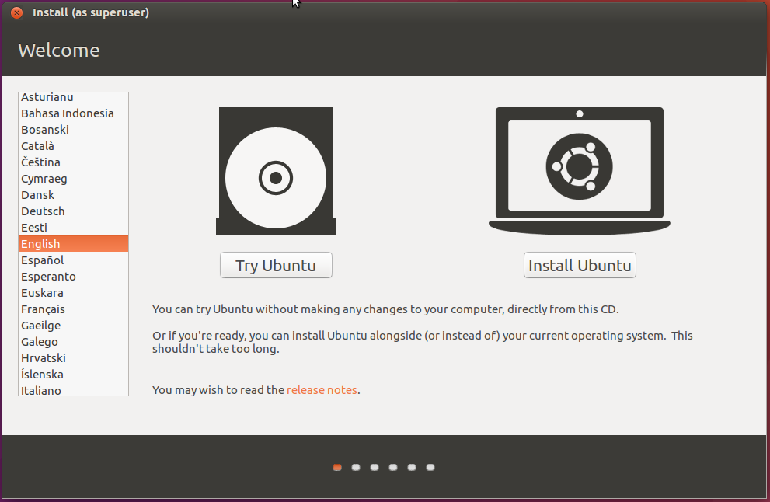
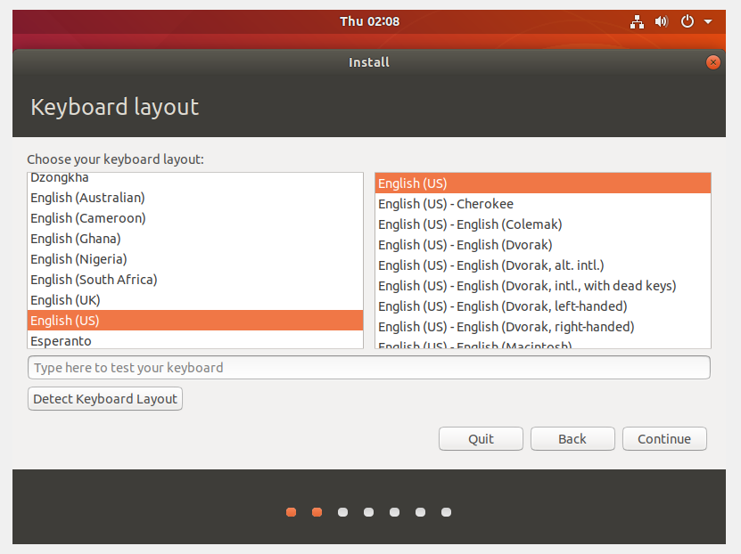
Linux 설치 (8)
우분투 설치: English, Install Ubuntu

Slide 18
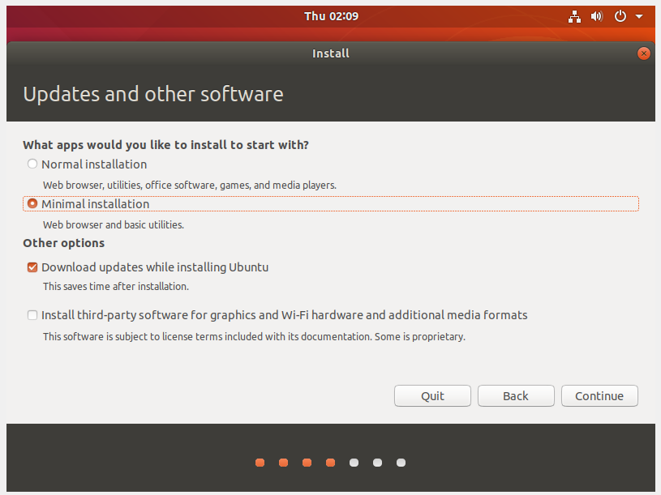
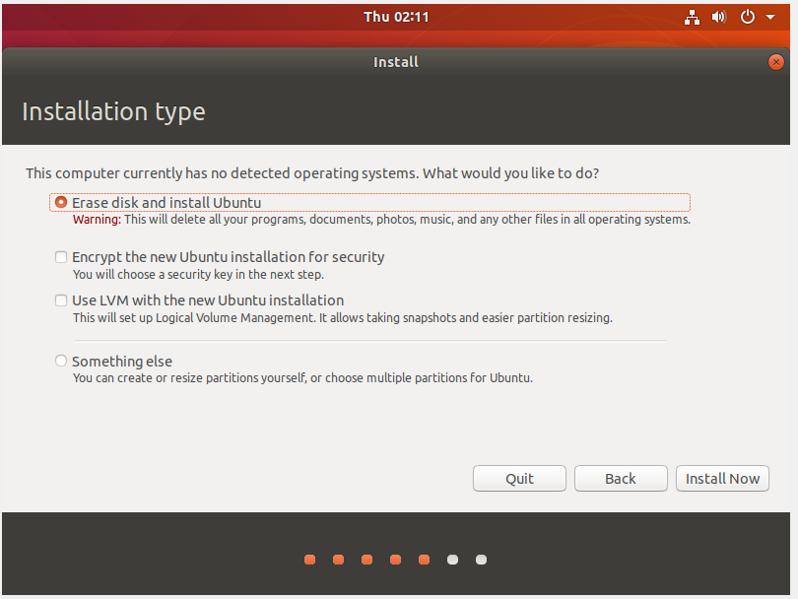
Linux 설치 (9)
새로운 디스크 생성: Minimal Installation, Erase disk and install Ubuntu

Slide 19
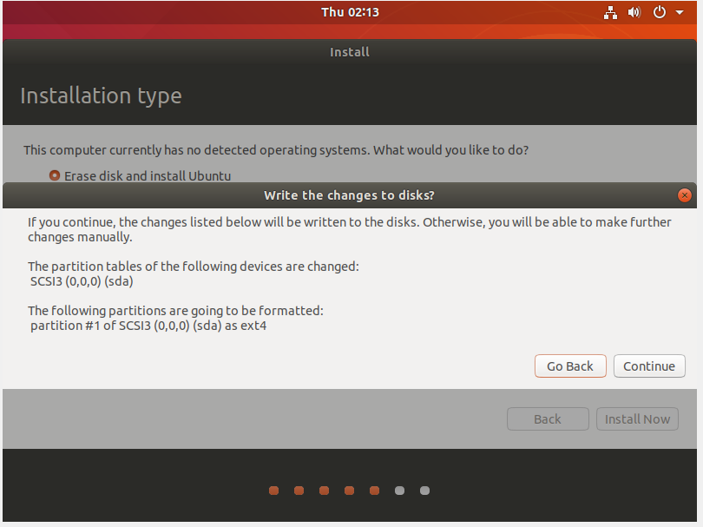
Linux 설치 (10)
새로운 디스크 생성: Continue ……이하 생략

Slide 20
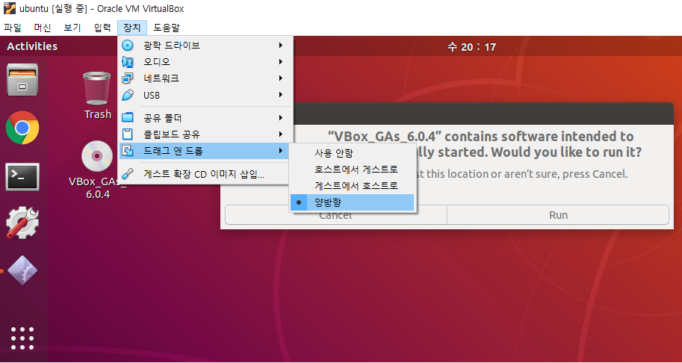
VirtualBox설정
Host와 Guest 간 자유롭게 파일 이동하는 방법 + [해상도 조절]
1
게스트 확장 CD 이미지 삽입 클릭
Guest 바탕화면에 CD가 삽입된 모습을 확인하고 클릭하여 Run
‘클립보트 공유’, ‘드래그 앤 드롭에서 양방향 선택’
Reboot
3
2

